Slide 1


Conception et mise en place d'une Application de gestion de budget
Soutenance du Projet Symfony
Soutenu le Janvier 2025
Par : AYA TIKA
Mohssine Mochaffaa
Samir larabi
Membre du jury:
Pr. Soufiane Hamida Encadrant pédagogique
Année universitaire: 2024/2025

Slide 2
Introduction

Slide 3
Plan
1 - Contexte général du projet
2 - Etude de l’existant
3 - Conception
4 - Réalisation
5 - Conclusion et perspectives
Notes:
Pour examiner en détail le sujet actuel, j'ai choisi d'organiser ma présentation selon le plan suivant :
Je débuterai en abordant : Le Contexte Général du Projet
Par la suite, je traiterai : L'Étude de l'Existant
Ensuite, je vous exposerai la phase de : Conception
Juste avant de conclure, je passerai a la phase de : Réalisation
Enfin, je terminerai en abordant : La Conclusion et les Perspectives

Slide 4
Contexte Général du projet

Slide 5

Contexte Général du projet
Problématique
Conduite du projet
Notes:
Tout d'abord, je commencerai par situer le projet dans son contexte général en présentant l'organisme d'accueil. Ensuite, j'exposerai la problématique et présenterai la conduite du projet.

Slide 6






1 - Contexte général du projet
2 - Etude de l’existant
3 - Conception
5 - Conclusion et perspectives
4 - Réalisation
Problématique
Conduite du projet
Les méthodes manuelles de gestion des budgets sont peu fiables.
L'utilisation de fichiers Excel entraîne des erreurs fréquentes et des pertes de données.
L'absence d'automatisation complique l'accès aux informations essentielles et fait perdre du temps aux utilisateur.
Cette situation mène à des processus de gestion inefficaces et augmente le risque d'erreurs.
Une solution informatisée est nécessaire pour améliorer l'efficacité, la précision et l'accès aux informations.

Slide 7
Etude
de
l’existant

Slide 8
Etude de l’existant
01
L’existant
02
Besoins Fonctionnels
03
Besoins Non Fonctionnels
Notes:
Pour introduire la phase d'étude de l'existant :
je commencerai par la situation actuelle.
Par la suite, je mettrai en évidence les besoins fonctionnels et enfin, je terminerai en abordant les besoins non fonctionnels.

Slide 9



1 - Contexte général du projet
2 - Etude de l’existant
3 - Conception
5 - Conclusion et perspectives
4 - Réalisation
L’existant
Besoin fonctionnels
Besoin non fonctionnels
Notes:
dans un premier temps, Clever Council se trouve face à des défis et des insuffisances dans sa gestion des ressources humaines. Les méthodes manuelles reposant sur des fichiers Excel et des documents ont généré des problèmes.
Ensuite, Clever Council a entamé une réflexion sur l'automatisation des processus RH en vue d'améliorer l'efficacité.
Enfin, le logo représente notre transition vers une application moderne pour une gestion RH automatisée.
Ces éléments résument notre cheminement vers une gestion RH plus efficiente et technologiquement avancée.

Slide 10
1 - Contexte général du projet
2 - Etude de l’existant
3 - Conception
5 - Conclusion et perspectives
4 - Réalisation
L’existant
Besoin fonctionnels
Besoin non fonctionnels
01
Gestion des budgets
05
02
Authentification sécurise
Gestion des projets
04
03
Suivie des revenues et depenses
Planification financière
Notes:
Dans le cadre de notre projet, nous avons identifié les besoins fonctionnels suivants pour la mise en place d'une solution de gestion des ressources humaines innovante :

Slide 11
1 - Contexte général du projet
2 - Etude de l’existant
3 - Conception
5 - Conclusion et perspectives
4 - Réalisation
L’existant
Besoin fonctionnels
Besoin non fonctionnels
Flexibilité
5
Interface Utilisateur Conviviale
Temps de réponse
4
Scalabilité
3
Sécurité des Données
2
1
Notes:
En ce qui concerne les besoins non fonctionnels :
Sécurité des Données : Établir des mesures de sécurité pour protéger les informations sensibles des employés.
: Concevoir l'application pour gérer efficacement une croissance du nombre d'utilisateurs et de données.
Interface Utilisateur Conviviale : Créer une interface intuitive et ergonomique pour une expérience utilisateur agréable et une adoption rapide.
Performance et Temps de Réponse : Assurer des temps de réponse rapides et des performances optimales.
Disponibilité : Maintenir une haute disponibilité de l'application.
Flexibilité : Concevoir l'application pour s'ajuster aux futurs changements.

Slide 12
Conception

Slide 13
Conception
01
Conception détaillée
02
Conception des données
Notes:
Pour introduire la phase de conception :
Je commencerai par la conception graphique.
Ensuite, je passerai à la conception détaillée, et enfin, je terminerai en abordant la conception des données.

Slide 14
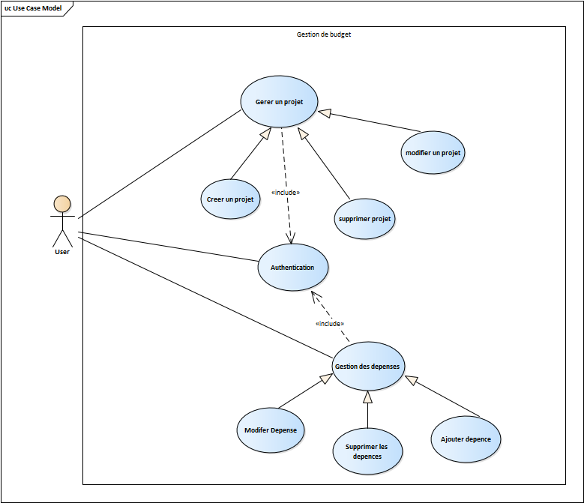
1 - Contexte général du projet
2 - Etude de l’existant
3 - Conception
5 - Conclusion et perspectives
4 - Réalisation
Conception détaillée
Diagramme de cas d’utilisation
Notes:
Acteur principal :
L'utilisateur (User) interagit avec le système pour gérer son budget.
Fonctionnalités principales :
Gestion de projets :
Créer un projet.
Modifier un projet.
Supprimer un projet.
Gestion des dépenses :
Ajouter une dépense.
Modifier une dépense.
Supprimer des dépenses.
Authentification obligatoire :
L'utilisateur doit être authentifié pour accéder aux fonctionnalités de gestion de projets et gestion des dépenses.
Relations entre cas d'utilisation :
Inclure (include) :
L'authentification est une étape obligatoire pour gérer les projets ou les dépenses.
Structure modulaire :
Les fonctionnalités sont regroupées en deux grandes catégories :
Gestion de projets.
Gestion des dépenses.

Slide 15
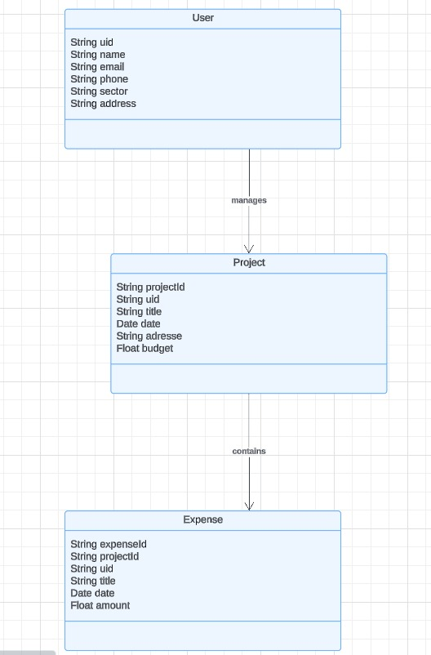
1 - Contexte général du projet
2 - Etude de l’existant
3 - Conception
5 - Conclusion et perspectives
4 - Réalisation
Conception des données
Diagramme de classe
1
0..*
1
0..*
Notes:
L’utilisateur peut gere plusieur projet (1,N)
Le projet peut contient plusieur depense (1,N)

Slide 16
Réalisation

Slide 17
Réalisation
01
Architecture Technique
02
Outils utilisés
03
Démonstration
Notes:
Pour entamer la phase de réalisation :
je débuterai en expliquant l’architecture Technique.
Ensuite, je poursuivrai en présentant les outils employés, et enfin, je procéderai à la démonstration de l'application.

Slide 18









1 - Contexte général du projet
2 - Etude de l’existant
3 - Conception
5 - Conclusion et perspectives
4 - Réalisation
Outils utilisés
Environnements de travail
Frameworks
Langages

Slide 19
Conclusion et perspectives
Notes:
En guise de conclusion, je peux dire que le déroulement de ce projet a connu deux phases importantes. Dans un premier temps, nous avons pu couvrir l’intégralité de l’étude fonctionnelle et conceptuelle du projet.
Par la suite nous avons réussi à développer la plupart des fonctionnalités répondant aux objectifs

Slide 20

1 - Contexte général du projet
2 - Etude de l’existant
3 - Conception
5 - Conclusion et perspectives
4 - Réalisation
Conclusion et perspectives
Interfaces Personnalisées
Compatibilité Universelle
Notes:
Interfaces Personnalisées : Développement d'interfaces distinctes pour les employés, les gestionnaires et les responsables RH.
Compatibilité Universelle : Conception adaptable pour répondre aux besoins spécifiques de diverses entreprises.

Slide 21
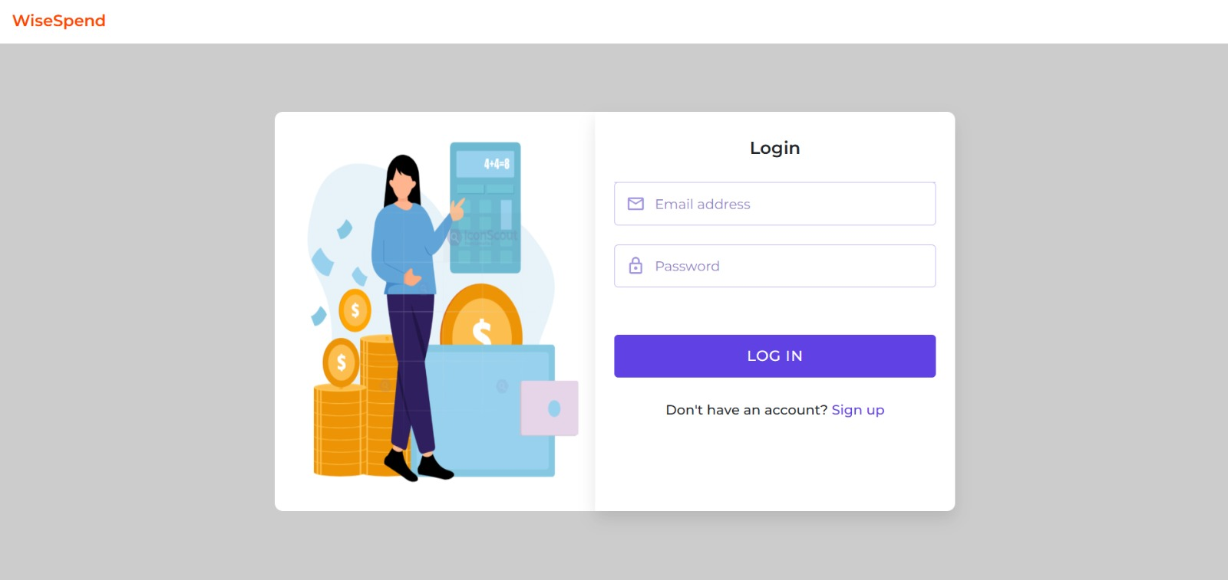
1 - Contexte général du projet
2 - Etude de l’existant
3 - Conception
5 - Conclusion et perspectives
4 - Réalisation
Démonstration

Slide 22
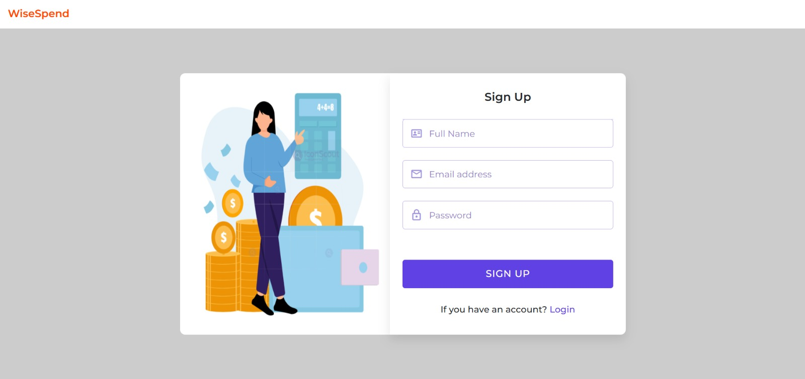
1 - Contexte général du projet
2 - Etude de l’existant
3 - Conception
5 - Conclusion et perspectives
4 - Réalisation
Démonstration

Slide 23
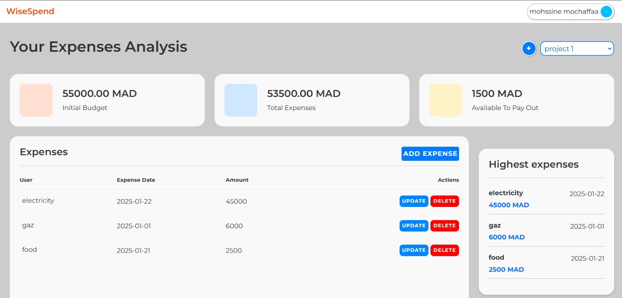
1 - Contexte général du projet
2 - Etude de l’existant
3 - Conception
5 - Conclusion et perspectives
4 - Réalisation
Démonstration

Slide 24
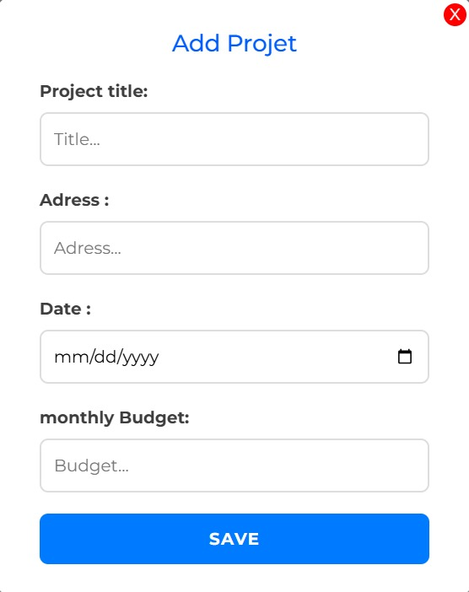
1 - Contexte général du projet
2 - Etude de l’existant
3 - Conception
5 - Conclusion et perspectives
4 - Réalisation
Démonstration

Slide 25
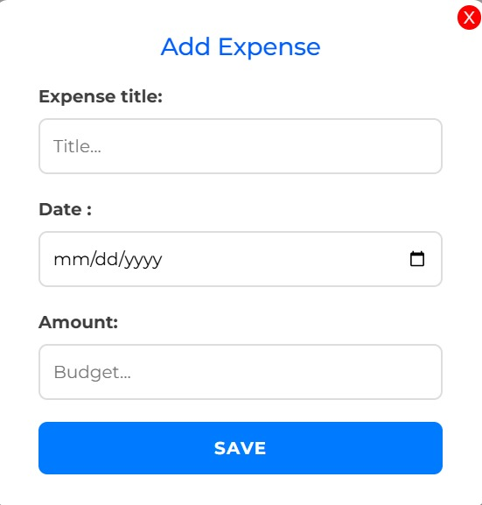
1 - Contexte général du projet
2 - Etude de l’existant
3 - Conception
5 - Conclusion et perspectives
4 - Réalisation
Démonstration
Notes:
Interfaces Personnalisées : Développement d'interfaces distinctes pour les employés, les gestionnaires et les responsables RH.
Compatibilité Universelle : Conception adaptable pour répondre aux besoins spécifiques de diverses entreprises.
Analyse de Données Avancée : Intégrer des outils d'analyse pour extraire des informations utiles des données, permettant une meilleure prise de décision.

Slide 26
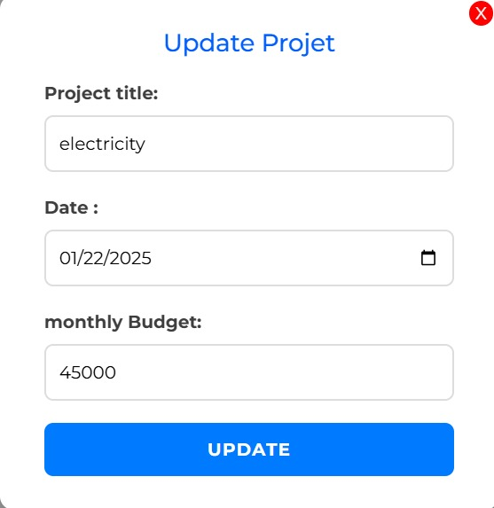
1 - Contexte général du projet
2 - Etude de l’existant
3 - Conception
5 - Conclusion et perspectives
4 - Réalisation
Démonstration

Slide 27
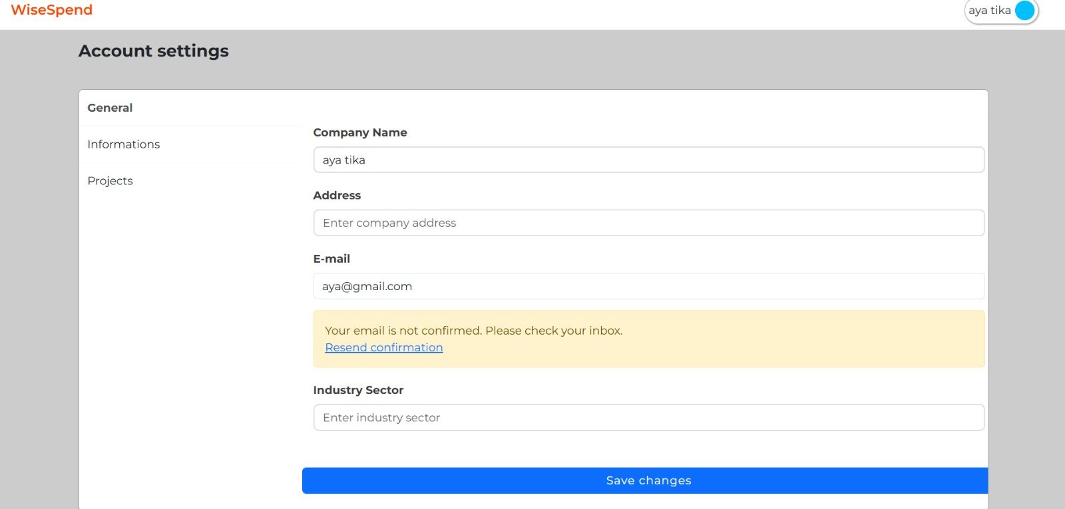
1 - Contexte général du projet
2 - Etude de l’existant
3 - Conception
5 - Conclusion et perspectives
4 - Réalisation
Démonstration

Slide 28
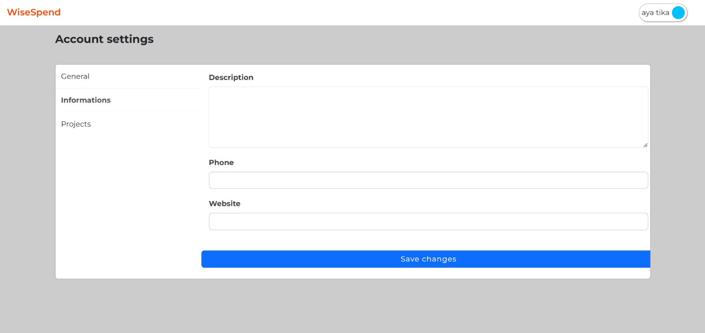
1 - Contexte général du projet
2 - Etude de l’existant
3 - Conception
5 - Conclusion et perspectives
4 - Réalisation
Démonstration

Slide 29
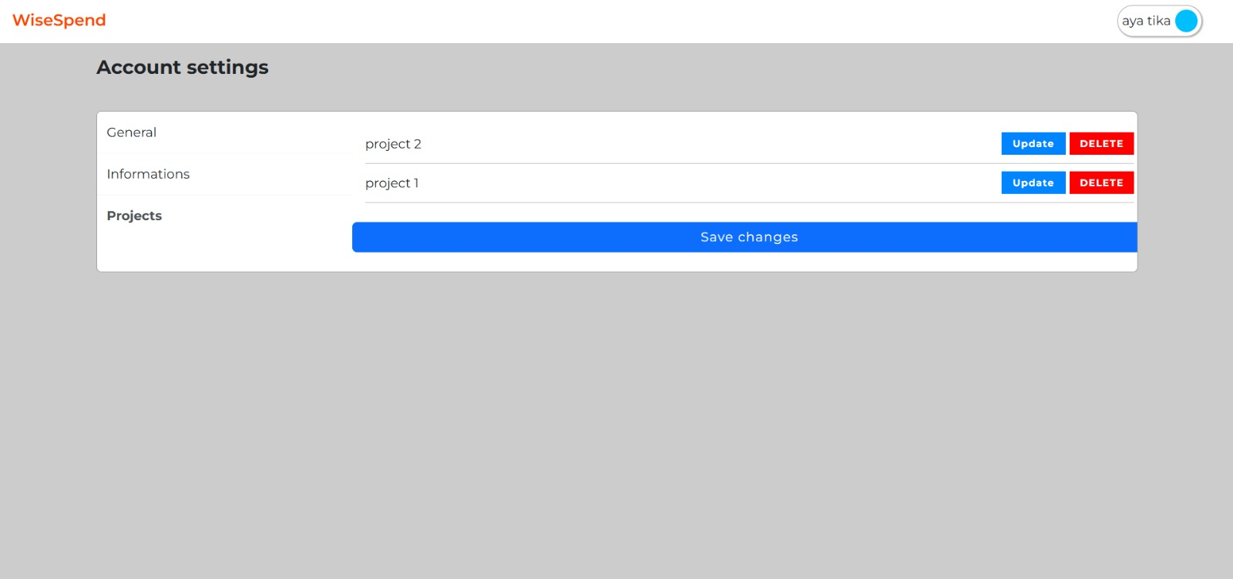
1 - Contexte général du projet
2 - Etude de l’existant
3 - Conception
5 - Conclusion et perspectives
4 - Réalisation
Démonstration

Slide 30
MERCI POUR VOTRE ATTENTION

